Slide 1
基于YOLOv2目标检测器的
行人检测
答辩人 ：赵 惠
指导教师：郑 艳
厦门大学软件学院
Notes:
各位老师，上午好。我是2013级4班的学生赵惠，我的毕业论文题目是 “基于YOLOv2目标检测器的行人检测”，
//论文是在吴学成导师的悉心指点下完成的，在这里我向我的导师表示深深的谢意，
下面我将本论文设计的目的和主要内容向各位老师作一汇报，恳请各位老师批评指导。

Slide 2
CONTENT
01
研究背景及意义
研究内容和方法
02
03
结 果 展 示
04
总 结 与 展 望
01
Notes:
我将从这四个方面进行汇报：

Slide 3
01
研 究 背 景 及 意 义
PART ONE
Background and Significance
02
Notes:
现在开始第一部分，研究背景及意义：

Slide 4
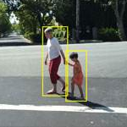
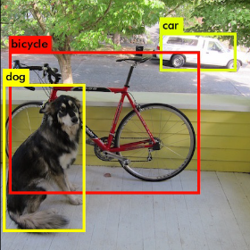
引 言
行人检测：从图像或视频中框出行人所在位置
目标检测：从图像或视频中框出目标所在位置 （目标可以是多个类别）
行人检测 目标检测
03

Slide 5
引 言
行人检测作为众多应用的底层基础：
车辆辅助驾驶与自动驾驶
智能监控
视频结构化
智能机器人
…
已经引起了超过一般物体检测外的广泛关注，成为一个独立的研究方向
03

Slide 6
目标检测研究现状
目前常用两种方式做目标检测：
1、以分类方式做检测
滑动窗口
R-CNN
SPP-Net
Fast R-CNN
Faster R-CNN
2、以回归方式做检测
SSD
YOLO
YOLOv2
精度高 && 实 时
03
Notes:
目前常用两种方式做目标检测：
左边都是以分类的方式做回检测，每个算法框架基本是解决前面的一些问题，最后到Faster R-CNN已经能够达到高检测精度，但是检测速度慢，分类方式做速度都比较慢
右边是以回归的方式做检测，也是不断改进，到YOLOv2，已经达到 精度高和实时检测的标准了

Slide 7
行人检测研究现状
领先的行人检测器，采用深度学习和分类的方式做行人检测：
FDNN（0.1s）
RPN+BF（0.5s）
SA-FastRCNN（0.59s）
MS-CNN（0.4s）
CompACT-Deep（0.5s）
还达不到实时检测（25 FPS）的要求
03
Notes:
领先的行人检测器，采用深度学习和分类的方式做行人检测
如以下几个，越往上精度越高，但检测速度都很慢

Slide 8
02
研 究 内 容 和 方 法
PART TWO
Research Methods and contents
06

Slide 9
研 究 内 容 和 方 法
What we want：
检测精度高 |  | 检测速度快 |  |  | 行人检测器
How：
 | 目标检测器 |  |  | 行人检测器
先例：
 | Faster R-CNN |  |  | RPN+BF
Now：
 | YOLOv2 |  |  | 行人检测器
03

Slide 10
YOLOv2目标检测器
YOLOv2：
一个先进、实时的目标检测框架
以卷积神经网络为基础
采用回归的方式做检测
结构简单
可以运行在不同的输入分辨率上，低分辨率下检测速度快，精度不低；高分辨率下检测精度高，还在实时的速度上运行。
03

Slide 11
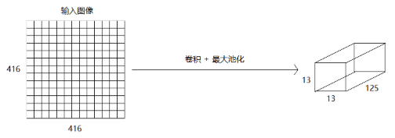
YOLOv2目标检测器
输入图像分为 S*S 个网格，
B个边界框位置及对应置信分数
每个网格单元预测
C个条件类别概率
用于PASCAL VOC 数据集的YOLOv2网络结构简易图（S=13，B=5，C=20）
03
Notes:
将整张图作为网络输入，经过若干卷积层和池化层，直接在输出层回归出边界框（Bounding Box, BBox）的位置和边界框所属类别。
输入图像分为 S*S 个网格，

Slide 12
YOLOv2目标检测器
置信分数：反映了这个模型对于这个网格单元中是否含
有物体的预测，以及是这个物体的可能性是多少
条件类别概率：该网格单元有物体时，该物体属于 第 i 个类别时的条件概率
03
Notes:
这个置信分数反映了这个模型对于这个网格单元中是否含有物体的预测，以及是这个物体的可能性是多少。这个置信分数被定义为：
Pr(𝑂𝑏𝑗𝑒𝑐𝑡) ∗ 𝐼𝑂𝑈𝑝𝑟𝑒𝑑 𝑡𝑟𝑢𝑡ℎ。如果这个网格中不含有任何物体，则这个置信分数为 0；否则这个置信分数等于预测的边界框（Predict Box）与真实边界框（Ground Truth）
之间的 IOU（Intersection Over Union）。每个边界框除了要预测 4 个坐标值和 1 个置信分数，还要预测 C 个条件类别概率（Conditional Class Probability）：
Pr(𝐶𝑙𝑎𝑠𝑠𝑖|𝑂𝑏𝑗𝑒𝑐𝑡)。这个条件类别概率表示，该网格单元有物体时，该物体属于 第 i 个类别时的条件概率。

Slide 13

YOLOv2目标检测器
测试时，
每个边界框的置信分数 和 每个条件类别概率 相乘
得到 每个边界框属于特定类别的置信分数：
然后设置阈值，过滤掉得分低的边界框，对保留的边界框进行非极大抑制（Non maximum suppression, NMS），就得到最终的检测结果
03

Slide 14
YOLOv2目标检测器
重要特点：
采用均方损失函数，利用权重因子调整坐标损失、置信分数预测损失和类别预测损失的权重
每层卷积层后使用批量归一化（Batch normalization）
Anchor机制预测边界框（k-means聚类得到Anchor的尺度和个数）
预测相对于网格单元的位置坐标
采用转移层（Passthrough Layer）连接较底层的特征地图（Feature Map）
训练时，每迭代几次调整网络大小
03

Slide 15
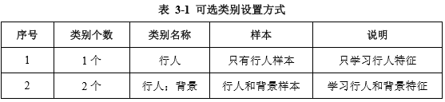
修改方向
1、类别数
03
Notes:
了解了YOLOv2的结构和特点后，找出了几个可能的修改方向
第一个就是类别数

Slide 16
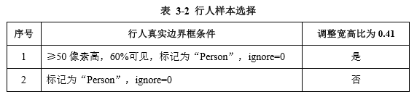
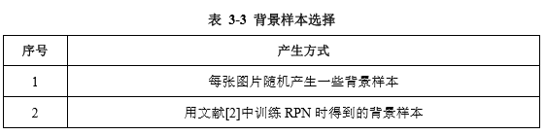
修改方向
2、样本
03

Slide 17
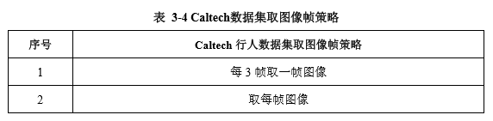
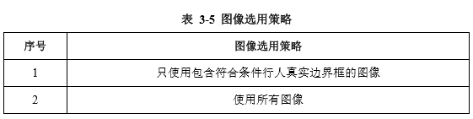
修改方向
3、数据集（Caltech+ETH+Tud-Brussels）
03

Slide 18
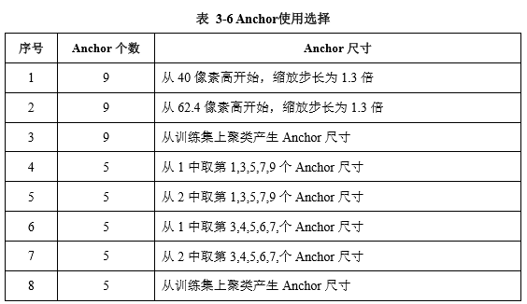
修改方向
4、Anchor
03

Slide 19
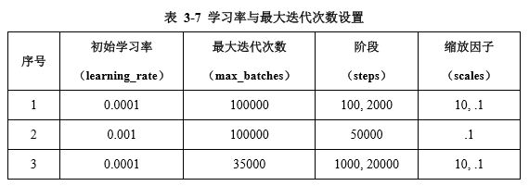
修改方向
5、学习率与最大迭代次数
03

Slide 20
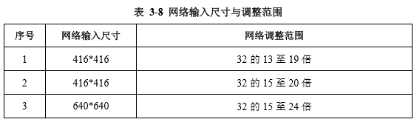
修改方向
6、损失函数权重
权重不同，优化目标就不同
7、转移层
连接多个，或者跟低层特征地图，或许能提高对小物体的检测精度
8、网络大小
03

Slide 21
数据准备
每3帧取一帧
3-fold（Train） |  |  |  |  |  |  | 总计
GTset00 |  |  |  |  |  |  | 4105（one.txt）
GTset01 |  | GTset02 |  | GTset03 | GTtudbrussels |  | 3866（two.txt）
GTset04 |  | GTset05 |  | GTeth |  |  | 3644（three.txt）
3-fold（Vaild） |  |  |  |  |  |  | 总计
set00 |  |  |  |  |  |  | 8559（一）
set01 |  | set02 |  | set03 |  | tudbrussels | 19513（二）
set04 |  | set05 |  | eth |  |  | 17022（三）
训练 |  |  |  |  |  | 测试 | 名称
基础 |  |  | 合并
two.txt | three.txt |  | 7510（-one.txt） |  |  | 8559（一） | 第一折交叉验证
one.txt | three.txt |  | 7749（-two.txt） |  |  | 19513（二） | 第二折交叉验证
one.txt | two.txt |  | 7971（-three.txt） |  |  | 17022（三） | 第三折交叉验证
03
Notes:
找出了修改方向后，准备数据用于训练和验证。我们将数据组织成三折交叉验证，这个是Caltech数据集每3帧取一帧

Slide 22
数据准备
取每帧
3-fold（Train） |  |  |  |  | 总计
FullGTset00 |  |  |  |  | 12303（fullone.txt）
FullGTset01 | FullGTset02 | FullGTset03 | GTtudbrussels |  | 10952（fulltwo.txt）
FullGTset04 | FullGTset05 | GTeth |  |  | 7327（fullthree.txt）
3-fold（Vaild） |  |  |  |  | 总计
set00 |  |  |  |  | 8559（一）
set01 | set02 | set03 |  | tudbrussels | 19513（二）
set04 | set05 | eth |  |  | 17022（三）
训练 |  |  |  | 测试 | 名称
基础 |  | 合并
fulltwo.txt | fullthree.txt | 18279(-fullone.txt) |  | 8559（一） | 第一折交叉验证
fullone.txt | fullthree.txt | 19630（-fulltwo.txt） |  | 19513（二） | 第二折交叉验证
fullone.txt | fulltwo.txt | 23255（-fullthree.txt） |  | 17022（三） | 第三折交叉验证
03
Notes:
这个是Caltech数据集取每帧的三折交叉验证组合

Slide 23

评估指标
第t次迭代后的总损失
Avg Loss（记录模型训练损失变化情况）
LAMR（衡量检测器性能，值越小越好）
对数平均错误率（Log-average Miss Rate）
第t次迭代后的平均损失
03
Notes:
数据准备好后，准备评估的指标，

Slide 24
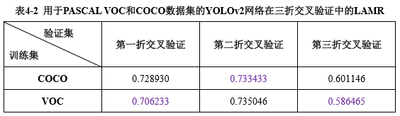
实验与分析
YOLOv2直接检测行人效果：
03
Notes:
不管是取每帧还是每3帧取一帧的交叉验证，他们的验证集是一样的，只是训练集不一样

Slide 25
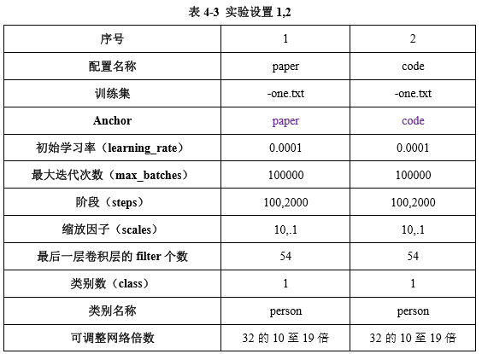
实验与分析
1、使用文献[2]中提到的 Anchor 尺度，还是使用文献[2]代码中的 Anchor 尺度？
03

Slide 26
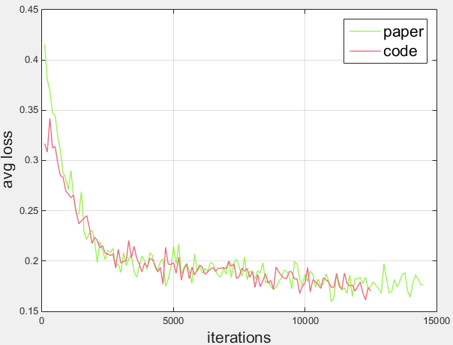
实验与分析
图1
03

Slide 27
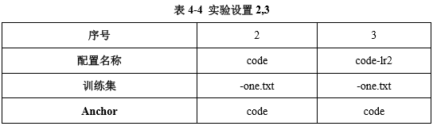
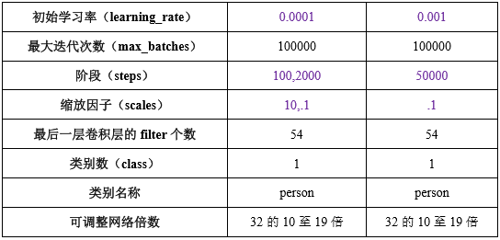
实验与分析
2、平均损失下降太慢，换组学习率是否会快一点？
03

Slide 28
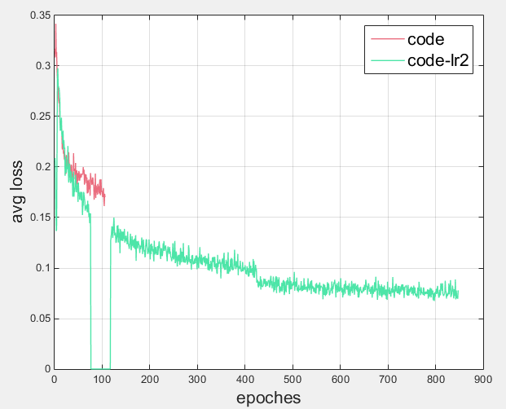
实验与分析
图2
03

Slide 29
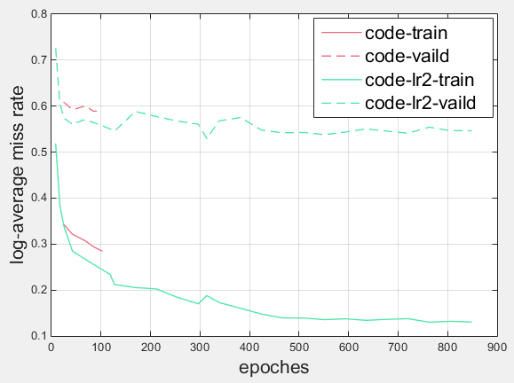
实验与分析
图3
03

Slide 30
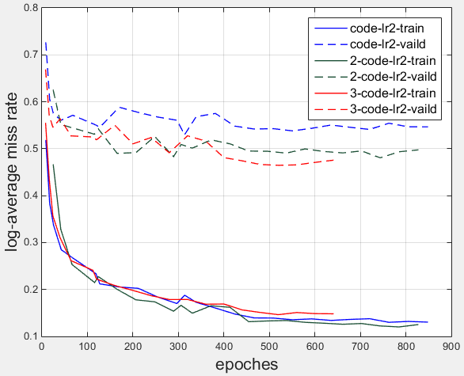
实验与分析
图4
03

Slide 31
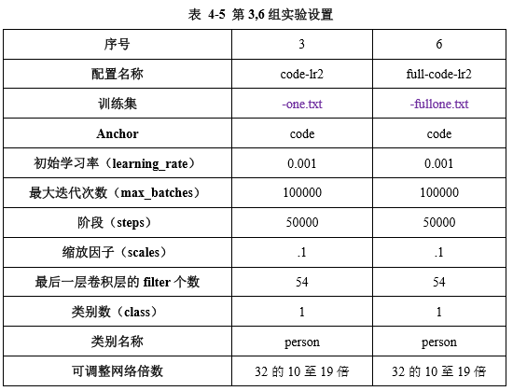
实验与分析
3、过拟合了，增加训练样本会好一些么？
03

Slide 32
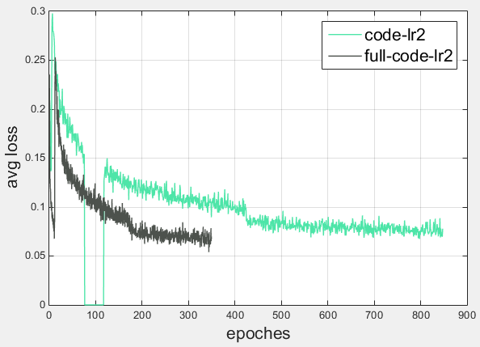
实验与分析
图5
03

Slide 33
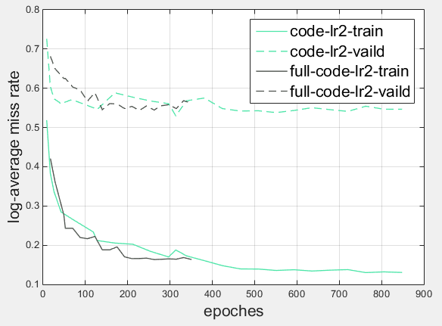
实验与分析
图6
03

Slide 34
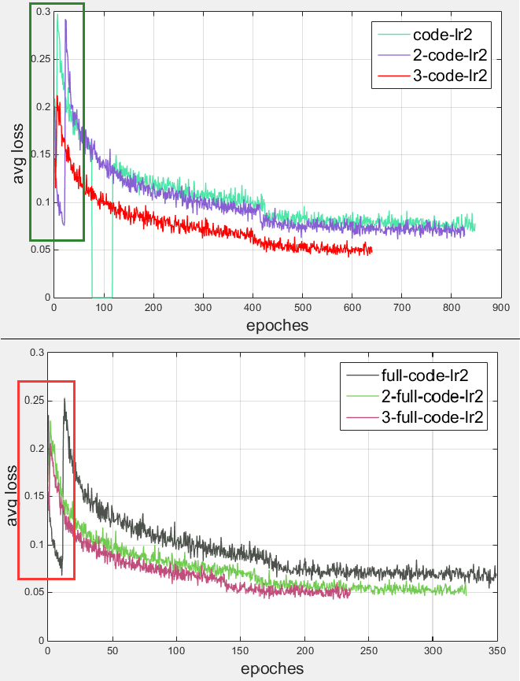
实验与分析
图9
03

Slide 35
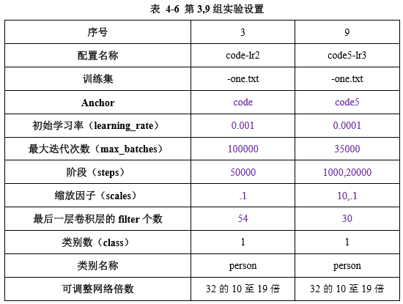
实验与分析
4、模型不稳定，降低前几次迭代的学习率试试？
03

Slide 36
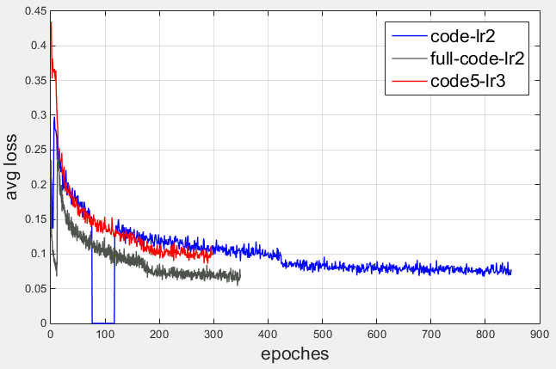
实验与分析
图4-10
03

Slide 37
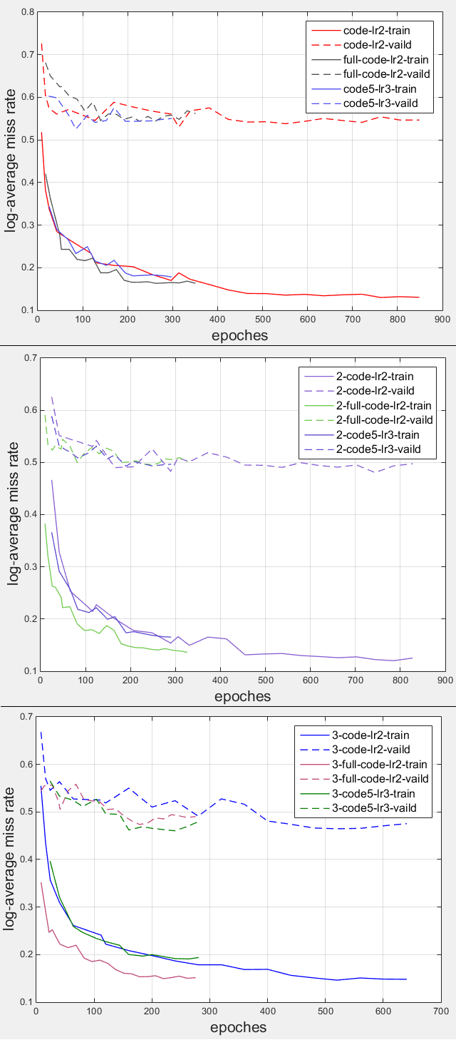
实验与分析
图4-13
03

Slide 38
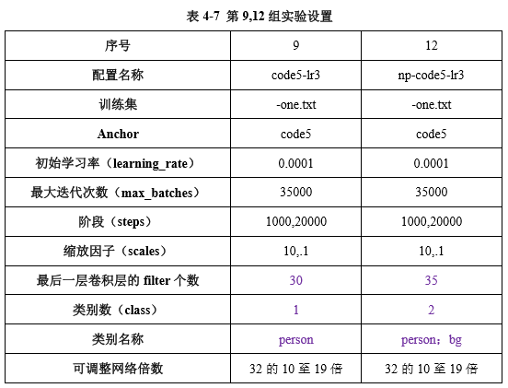
实验与分析
5、因为没有负样本，所以过拟合么？
03

Slide 39
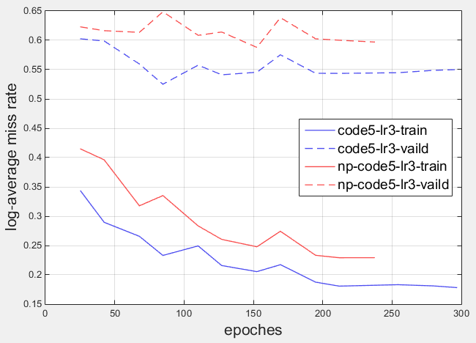
实验与分析
图4-14
03

Slide 40
03
结 果 展 示
PART THREE
Result Representation
19

Slide 41
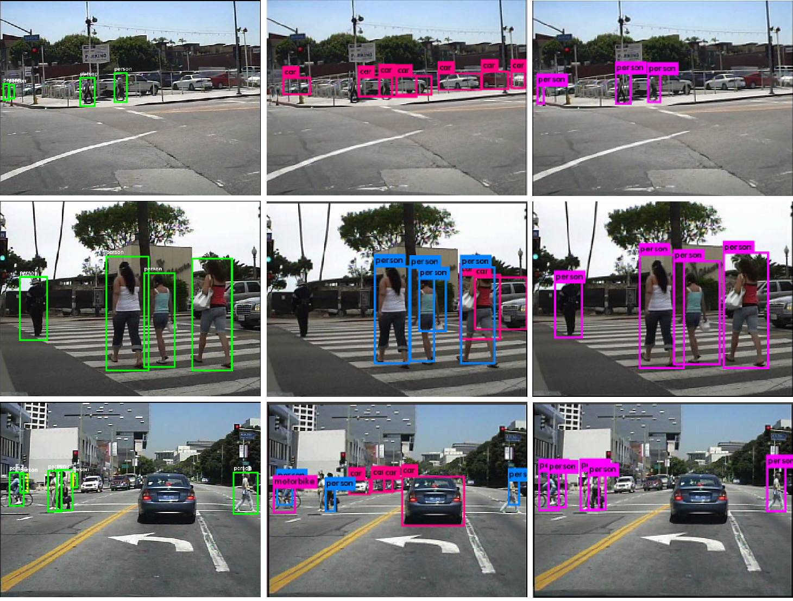
检测结果
原图+GT YOLOv2（VOC） YOLOv2（8）
03

Slide 42
04
总 结 与 展 望
PART FOUR
Conclusions and Expectations
20

Slide 43
总 结 与 展 望
总结：
将YOLOv2目标检测器改为行人检测器
进行实验尝试提高检测精度，解决实验中遇到的问题
展望：
解决过拟合问题
提高检测精度
21
Notes:
本系统的功能已经基本完成，但是仍然存在着一些不足。首先是鼠标抖动问题，在刚才的系统展示中也可以看到鼠标抖动会影响到化学器材的选择。其次，由于我们是第一次接触建模，所以在灯光、模型和场景布置方面还稍显不足。最后，加入语音控制，能够提高用户的体验效果，使得操作更加简便、自然。

Slide 44
谢谢各位答辩组的老师！
赵惠
感谢您的聆听！
厦门大学 软件学院
Hui Zhao
Thanks for Listening !
College of Software, XMU

